Slide 1
AİLE HEKİMİ GÖZÜYLE KOLOREKTAL KANSER TARAMALARI
DR. GÜLSEN CEYHUN PEKER
ANKARA ÜNİVERSİTESİ TIP FAKÜLTESİ AİLE HEKİMLİĞİ AD

Slide 3
AİLE HEKİMLİĞİNİN ÖZELLİKLERİ
KİŞİ ODAKLI
İLK TEMAS
KAPSAMLI
KOORDİNELİ

Slide 4
DAHA EŞİT SAĞLIK
DÜŞÜK MALİYET
DAHA İYİ SAĞLIK SONUÇLARI
AİLE HEKİMLİĞİNİN ÖNEMİ

Slide 5
SAĞLIK BAKIMI VE AİLE HEKİMİ
BİRİNCİL KORUMA
ÜÇÜNCÜL KORUMA
İKİNCİL KORUMA

Slide 7
Tarama Testleri
Görünüşte sağlam olan kişilere
Testler, muayeneler veya diğer yöntemler uygulanarak
Henüz tanısı konulmamış, bilinmeyen hastalık veya bozuklukların yaklaşık olarak belirlenmesi

Slide 8
Tarama Testlerinin Özellikleri
Latent veya erken semptomatik dönem
Klinik seyri bilinmeli
Uygun tedavi
Alt yapı
Toplum kabul etmeli
Kolay uygulanabilir
Seçiciliği ve hassasiyeti yüksek olmalı
Süreklilik

Slide 9
Toplum katılımı yüksek olmalıdır
Hastalığın bilinmesi
Sağlığa zararının kabulü
Kişinin kabulü
Taramaya ve sonuçlarına olan inanç
Hedef grup
Sağlık personelinin tutumu
Tarama programlarının maliyeti

Slide 10
Tarama Testleri ve Tanı Testleri Farklıdır
Testin Özellikleri | TARAMA TESTLERİ | TANI TESTLERİ
Test Kime Uygulanacak? | Sağlam Bireylere (Sağlam Topluma) | Sağlık Problemi olana, hastaya
Tanı koyma gücü | Değişken (kesin değil) | Daha kesin
Maliyeti ve Uygulaması | Ucuz/Kolay | Pahalı/Komplike, bazen ulaşmak zor
Testin Sonucu | Erken | Daha Geç
Uygulama Amacı | SAĞLAMLARI AYIRIR | HASTALIK TEŞHİSİ KOYAR

Slide 11
TÜRKİYE KANSER KONTROL PROGRAMI

Slide 12
SB KANSER TARAMALARI
KOLOREKTAL KANSER
50-70 YAŞ KADIN/ERKEK
2 YILDA BİR GGK
10 YILDA BİR KOLONOSKOPİ
MEME KANSERİ
40-69 YAŞ KADIN
2 YILDA BİR MAMMOGRAFİ
SERVİKS KANSERİ
30-65 YAŞ KADIN
5 YILDA BİR HPV TESTİ

Slide 13
KOLON KANSERİ
 |  | 50+
Kolon kanseri tüm kanser ölümleri içinde ikinci sırada | Kişisel risk faktörleri etkili olsa da yaşam boyu görülme %2.4- 5 | Vakaların % 90’ ı ≥ 50 yaş | Birinci derece akrabalarda KRK varsa risk 2-3 katlanmakta

Slide 14
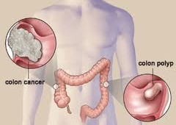
Niçin KRK Taraması?
1. Önleme
Kanserden korunma için poliplerin bulunması ve alınması
2. Erken Tanı
Kanseri iyileşme şansının olduğu erken dönemde bulmak

Slide 15
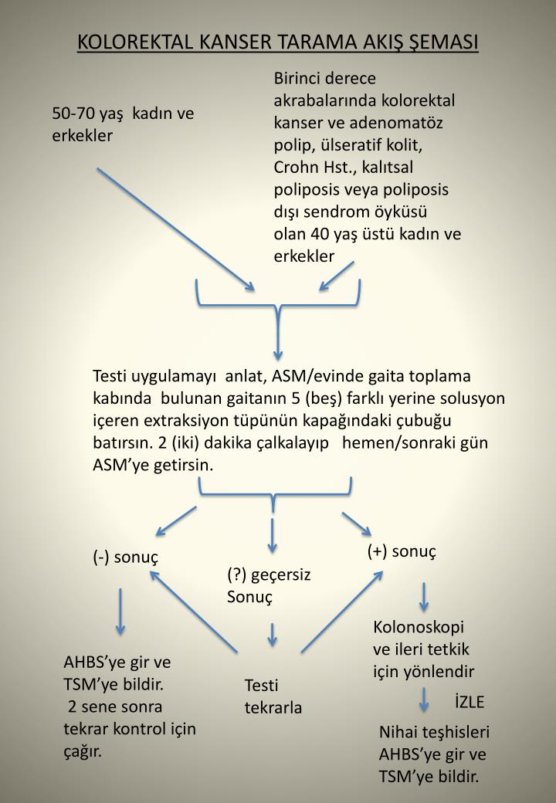

Slide 22
Tüm Yaş Gruplarındaki Erkeklerde En Sık Görülen Bazı Kanserlerin Bu Grup İçindeki Yüzde Dağılımları (Türkiye Birleşik Veri Tabanı, 2014)

Slide 23
Tüm Yaş Gruplarındaki Kadınlarda En Sık Görülen Bazı Kanserlerin Bu Grup İçindeki Yüzde Dağılımları (Türkiye Birleşik Veri Tabanı, 2014)

Slide 24
50-69 Yaş Gruplarındaki Erkeklerde En Sık Görülen Bazı Kanserlerin Bu Grup İçindeki Yüzde Dağılımları (Türkiye Birleşik Veri Tabanı, 2014)

Slide 25
50-69 Yaş Gruplarındaki Kadınlarda En Sık Görülen Bazı Kanserlerin Bu Grup İçindeki Yüzde Dağılımları (Türkiye Birleşik Veri Tabanı, 2014)

Slide 26
Kolorektal Kanserin Erkeklerde ve Kadınlarda Yaşa Özel Hızları (Türkiye Birleşik Veri Tabanı, 2014)

Slide 27
KOLOREKTAL KANSER TARAMASI ULUSAL STANDARTLARI
Tarama
2 (iki) yılda bir uygulanacak Gaitada Gizli Kan Testi (GGKT)
10 yılda bir yapılacak kolonoskopi yöntemleri ile yapılacak olan taramadır.
İki testi (-) çıkan kişilerin taraması bitirilir.
Hedef Popülasyon
Tüm erkek ve kadınlar
50 yaşında başlayacak ve 70 yaşında bitecek olan toplum tabanlı taramadır.

Slide 28
Tarama Yapma
1-Kolon ve rektum kanser tanılı
2-Son 1 hafta içinde aktif hemoroid kanaması geçiren
3-Son 1 ay içinde gastrointestinal sistem kanaması geçiren
4-Son bir ay içerisinde baryumlu grafi çektiren
5-Son 6 ay içinde GGKT yaptırmış
6-Son 3 ay içerisinde MI ve pulmoner emboli öyküsü olanlar ve/veya antikoagulan tedavi alanlar.

Slide 29
AĞIR KOMORBİDİTELERİ OLAN HASTALARI TARAMA
Beklenen yaşam süresi ≤5 yıl
Metastatik kanser, Alzheimer, Evre 3-4 KKY
Yüksek riskli durumlar
Nötropeni, unstabil angina, operasyon için yüksek risk alanlar
TARAMA YAPMA

Slide 30
Akış Şeması
KETEM ve Aile Sağlığı Merkezleri’nde Gaitada Gizli Kan Testi (GGK) yapılacaktır.
50-70 yaş kişilerden
GGK bakılması
GGK (-)
bilgilendirme broşürü
2 yıl sonra tekrar
davet
GGK BELİRSİZ
(%4)
GGK Testi tekrar
GGK(+) (%2)
Kolonoskopi
KETEM
Genel cerrahi,
Gastroenteroloji,
Gastro cerrahisi
_
+

Slide 31
Sonuçlar, Sağlık Bakanlığı Kanser Daire Başkanlığına gönderilmek üzere, Halk Sağlığı Müdürlüğüne periyodik olarak her hafta ve her ay bildirilmelidir.

Slide 32
Tarama Akış Şeması
TARAMA PROGRAMINDAKİ BİREY
KETEM-TSM-AİLE HEKİMLİĞİ
KANSER ŞÜPHESİ (+) OLAN HASTALAR
KOORDİNATÖTLERCE BELİRLENMİŞ İL TEŞHİS VE TEDAVİ MERKEZLERİNE YÖNLENDİRİLECEK
TEŞHİS MERKEZİNDE, HASTA RANDEVU VE TAKİP İŞLEMLERİ İÇİN GÖREVLENDİRİLEN TIBBİ SEKRETER
İLGİLİ KLİNİK TARAMA MERKEZİNE YÖNLENDİRİLEREK TEŞHİS VE TEDAVİSİNİN PLANLANLANMASI
GENEL SEKRETERLİK KOORDİNASYON SORUMLULARI İLE KANSER ŞUBE MÜDÜRLÜĞÜ TOPLANTISI

Slide 33
İşleyiş
Ulusal toplum tabanlı kolorektal kanser taramaları Aile Sağlığı Merkezleri (ASM) ve Toplum Sağlığı Merkezleri (TSM) bünyesindeki Kanser Erken Teşhis, Tarama ve Eğitim Merkezleri [KETEM] tarafından yürütülür.
Halk Sağlığı Müdürlüğünde, toplum tabanlı kolorektal kanser tarama çalışmalarının koordinasyon, kayıt, izlem ve Bakanlığa bildiriminden Bulaşıcı Olmayan Hastalıklar, Programlar ve Kanser Birimi sorumludur.

Slide 34
Avrupa Birliği KRK Tarama Programları

Slide 35
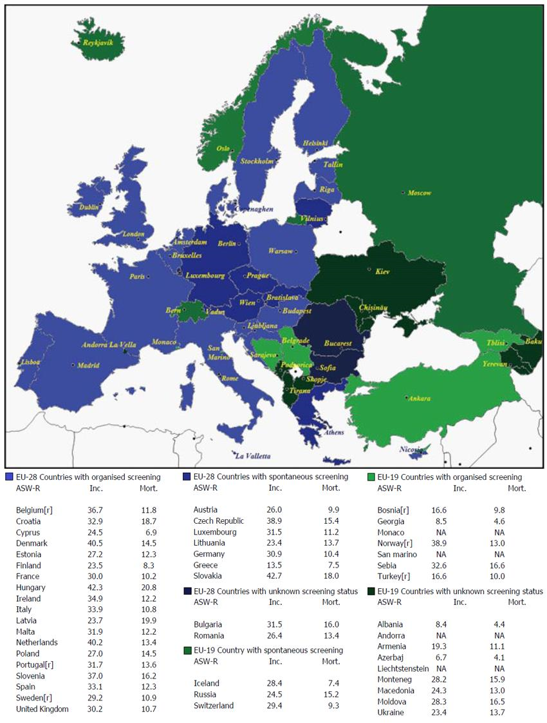

Slide 37
Kanada - ABD Rehberleri Karşılaştırması
REHBER | CTFPHC (2015) |  |  | USPSTF (2016)
YAŞ GRUPLARI& ÖNERİLER | 50-59 YAŞ | TARA (ZAYIF) |  | 50-75 YAŞ | TARA - Grade A
 | 60-74 YAŞ | TARA (GÜÇLÜ) |  |  | TARA - Grade A
 | > 75 YAŞ | TARAMA YAPMA (ZAYIF) |  | 76-85 YAŞ | TARA - Grade C
KRK TARAMA ÖNERİLERİ VE ARALARI | gFOBT ya da FIT |  | 2 yılda bir | gFOBT ya da FIT |  | Her yıl
 | Fleksibl Sigmoidoskopi |  | 10 yılda bir | Fleksibl Sigmoidoskopi |  | 10 yılda bir Ek olarak her yıl FIT
 | Kolonoskopi |  | Önerme | Kolonoskopi |  | 10 yılda bir

Slide 38
Hasta Taramaya Uygun mu?
Risk düzeyi
Önceki tarama ve takipleri
Yaş
Eşlik eden hastalıklar
Tercihleri
Screening for CRC. Optimizing Quality. National Center for Chronic Disease Prevention and Health Promotion
http://www.cdc.gov/cancer/colorectal/quality

Slide 39
Familial risk Hayat boyunca kolon kanser riski
Genel populasyonda %6
Birinci derecede akrabada kolon kanseri 2-3 kez artmış
İki birinci derecede akrabada kolon kanseri 3-4 kez artmış
50 yaşından önce kolon kanseri tespit edilmiş 3-4 kez artmış
birinci derecede akraba
İki ikinci derecede akrabada kolon kanseri 2-3 kez artmış
Bir birinci derecede akrabada adenomatöz polip 2 kez artmış

Slide 40
KRK TARAMA ÖNERİLERİNİ DEĞİŞTİRMEYEN RİSK FAKTÖRLERİ
DM
Kolesistektomi?
Alkol
Obezite
Sigara içimi
KAH
Kırmızı/İşlenmiş et tüketimi
Prostat kanseri için radyoterapi görme

Slide 41
KRK Taramalarına Katılım
Hasta Uyumu
Çek Cumhuriyeti
%25
Polonya+Norveç+Hollanda+İsveç
%40
%67.8
Sırbistan

Slide 42
KRK Tarama Rehberlerine uyum- Aile Hekimleri
ABD
% 51.7 Rehberlere uygun öneride bulunmakta
Genç AH
Tek başına çalışanların uyumu Akademik merkezlerde çalışanlardan düşük

Slide 43
AH Taramalara Uyumu
Yunanistan*
AH % 50 Tarama önermekte
GGK önerenler %24
Sigmoidoskopi % 4
Avrupa çalışması**
%65-95 Tarama önermekte
GGK % 42-83
Endoskopik taramalar %6-48

Slide 44
Tarama Engelleri
BB Samsun İli. 2016
478 BB çalışanı alınmış
%49.4 Aile Hekimi - %50.6 Aile sağlığı elemanı
% 86.6 KRK taraması uyguluyor
Tarama zamanını doğru bilenler % 49.7
GGKT doğru zamanda uygulayanlar % 29.7 , Kolonoskopi için bu oran % 6.9
% 18.2 GGKT immunokimyasal olduğunu biliyor
% 60.5 hatırlatıcı uyarı kullanmıyor

Slide 45
KRK Taramalarında Bilgi, Tutum ve Uygulamalar
AİLE HEKİMLERİNİN;
% 31.4 ü Ailesel KRK öyküsü olanları takip etmekte
% 16.9 GGKT uygulamıyor
% 30.7 2 yılda bir uygulamakta
% 2.7 si uygun hastaların % 50 sine kolonoskopi önermekte
% 11.7 kolonoskopiyi 10 yılda bir önermekte

Slide 46
% 81.3 KRK taraması yaptığını bildirmiş- yaş aralığını doğru bilenler %47.3
% 1.4 GGK testinin immünokimyasal olduğunu biliyor
%31.4 Rehberleri takip ediyor - % 3.8 Rehberin adını biliyor
GGKT isteme, kolonoskopi önerme ve rehberleri uygulama ile yaş, cinsiyet, çalışılan yıl ve hasta sayısı arasında istatistiksel olarak anlamlı fark bulunmamış (p > 0.05).

Slide 47
Toplumsal Farkındalık
BAŞKANLIK ETKİSİ - RONALD REAGEN 1985

Slide 48
KRK Tanısı Alan Hastaların Koruyucu Hekimlik Açısından Durumları ve Tanı Sürecinin Değerlendirilmesi
Ekim 2010 – Mayıs 2011
Son bir yılda KRK tanısı alan 563 hasta
Çalışmadaki kolon ve rektum kanserinin oranı sırayla % 50,9 ve % 49’du.

Slide 49
İlk başvurulan sağlık birimi
Devlet Hastanesi % 52.8
Özel Hastane/ Poliklinik % 23.1
Üniversite Hastanesi % 14.9
ASM % 8.2
Muayenehane % 0.9

Slide 50
Başvurulan- Tanıdan İlk Şüphelenen Birim
Devlet Hastanesi % 52.4
ASM % 2

Slide 51
% 55,32 hayatında en az bir kere GGK testi yaptırmış
KRK taraması yaptırması gereken grup içinde tarama yaptırma oranı % 3,5’ti.
KRK taraması yaptıranların % 11,1’i ileri evre olup, lenf nodu veya organ metastazına sahipken, bu oran tarama yaptırmayanlarda % 56,2

Slide 52
KRK KORUNMAYA YÖNELİK SAĞLIK İNANÇLARI
Bileşen
Algı
> 40 yaş
Erkek cinsiyet
Lise ve üstü öğrenim
< 30 yaş
Kadın cinsiyet
Bekar olmak
Lise ve üstü öğrenim
Güven
Ciddiyet
Motivasyon
Engel

Slide 53
Kolorektal kanser tarama teknikleri:
1. Gaitada gizli kan tayini
2. Fleksibl sigmoidoskopi
3. Kolonoskopi
4. Çift kontrastlı Baryumlu kolon grafisi
5. CEA tayini
6. Gaitada DNA tayini
7. Virtual (sanal )kolonoskopi
8. Fekal mikrobiata taraması???

Slide 54
KRK TARAMA- GGK

Slide 55
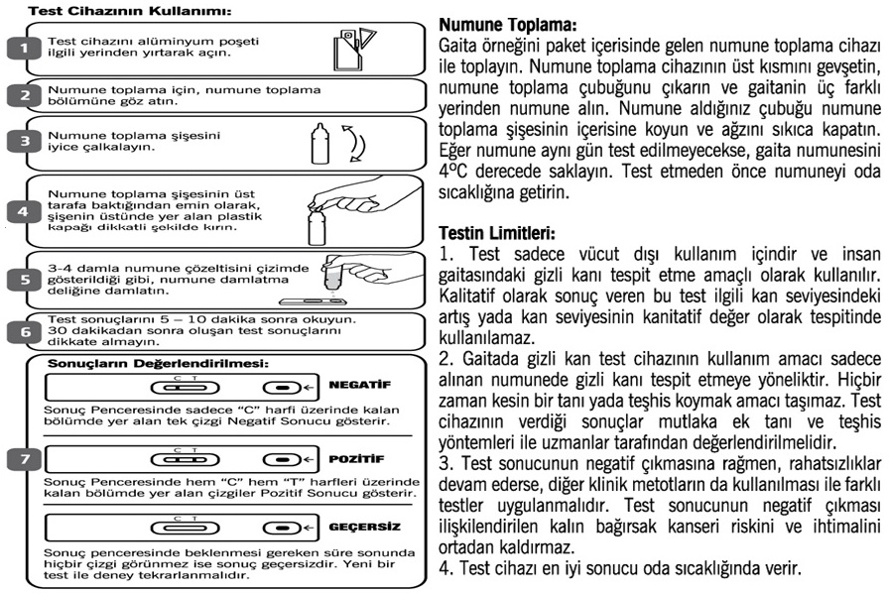

Slide 56
GGK Testinin Avantajları
Daha ucuz
Sağlık ekibinin her üyesi tarafından önerilebilir
Bağırsak hazırlığı gerektirmez
Evde yapılabilir
İşten izin alma ya da işlem sonrası dinlenme zamanı gerektirmez
İnvazif değildir. Ağrı, kanama, bağırsak perforasyonu gibi riskleri barındırmaz

Slide 57
Hastalar ve GGK Testi
GGK ve Kolonoskopi hakkında detaylı bilgi verilen 323 erişkin hastanın*
% 53 ü GGKT tercih etmiş
ABD Teksas’ da 4 Sağlık Merkezinde 212 hasta**
% 37 Kolonoskopi
% 31% GGKT tercih etmiş

Slide 58
GGKT Hasta tercihleri
ABD toplum sağlığı merkezlerine başvuran etnik farklılığı olan 997 hastanın değişik tarama önerileri aldıkları bir çalışmada
Kolonoskopi önerilen: | Yaptırma oranı 38%
GGKT önerilen: | Yaptırma oranı 67%
Kolonoskopi ya da GGKT: | Yaptırma oranı 69%
Adherence to Colorectal Cancer Screening: A Randomized Clinical Trial of Competing Strategies

Slide 59
Tarama Rehberleri
Uluslararası
Ulusal rehberler / bölgesel programlar

Slide 60
Rehberlere uyumu etkileyen faktörler
Doktor tercihleri
Geleneksel inançlar
Var olan kaynaklar

Slide 61
Aile hekimi KRK taramalarında anahtar rol oynamaktadır

Slide 62
TC BB Sağlık Kuruluşları

Slide 63
AİLE HEKİMİ
Destekleyici
Bilgi Kaynağı
Kolaylaştırıcı
Bire bir etkileşim içinde

Slide 64
KRK Taramaları- Algılanan Engeller (Aile Hekimi)
Engeller | # 1 | # 2 | # 3 | Toplam oylar (%)
Hastanın KRK taramalarına olan isteksizliği | 501 | 229 | 83 | 813 (83)
Hastanın işlemden ya da sonucundan korkması | 183 | 279 | 180 | 642 (65)
Sosyal güvence yokluğu | 188 | 147 | 173 | 508 (52)
Zaman kısıtlılığı | 42 | 55 | 107 | 204 (21)
Hastanın lojistik sorunları | 20 | 55 | 118 | 193 (20)
İşlemi isteme ya da yerine getirmede geri ödeme yokluğu | 38 | 45 | 53 | 136 (14)

Slide 65
Engeller | # 1 | # 2 | # 3 | Toplam oylar (%)
Tarama testlerinin az bulunması | 36 | 22 | 51 | 109 (11)
Güncel rehberler hakkında bilgi | 4 | 1 | 4 | 9 (1)

Slide 66
KRK TARAMALARINI ATTIRMAK
Aile Hekiminin önermesi
50- 59 yaş grubuna odaklanmak ve ilk GGK testini yapmalarını sağlamak
Seçimleri ve karar aşamalarında bilgilendirmek
Hastanın güçlendirilmesi

Slide 67
5 A
SOR
ÖNER
DEĞERLENDİR
YARDIMCI OL
AYARLA
ASK
ADVICE
ASSESS
ASSIST
ARRANGE

Slide 68
İkna yolları
Riske odaklanmak yerine
Erken tanının faydaları
Pişman olmamak
Ağacı kesmektense dalı kırmak
Kolonoskopiden korkanlar için
Bağırsak temizliği daha sıkıntılı

Slide 69
Kişi hazır değil
Doğrudan iknaya çalışmak yerine
Bir sonraki önerme içi tohum ekmek
Tanıdıklarınızla görüşün
Bir sonraki gelişte konuşalım
Bana soracaklarınızı düşünün ve yazıp getirin

Slide 70
Kişi hazır değil
KRK tarama önerisinin 2- 3 kez tekrarı
Karar aşamasına göre iletişim
Motivasyonel görüşme

Slide 71
Kişi kararsız
Dirençle birlikte hareket etmek
Doğrudan tartışmaya girmemek
Kişinin otonomisine saygılı davranmak
Desteklemek
Aynı mesajı zaman içinde tekrar etmek
Karar aşamasına göre tarama mesajını hassasiyetle seçmek

Slide 72
USPSTF
KARARIN ORTAK VERİLMESİNİ DESTEKLEMEKTE

Slide 73
USPSTF
Olumlu/olumsuz yönlerin konuşulması- Ortak karar alınması
Hasta bilgi fazlasına uğramış hissedebilir
Yetersiz bilgi Kararda gecikme

Slide 74
KRK İLE İLİŞKİLİ SEMPTOMLAR
Rektal kanama
Bağırsak alışkanlıklarında değişiklik
İshal
Kabızlık
Karın ağrısı
Anemi

Slide 76
2018 yılında % 80
Hayat kurtarmak için
Aile Hekimleri bir arada çalışıyor

Slide 77
Taramayı Attırmanın Yolları
Taranacak populasyonu 2 katına çıkarmak | Kimler tarama dışı kaldı? | Taranmayanlara ulaşmak | Taranmayanların motivasyonu | Hedef populasyona ulaşma yolları
 | Özellikleri | Tarama için etkili yollar | En önemli mesajlar | Mesajları düzenlemek
 | Demografik Sosyal özellikler | Motivasyon | Öncelikli populasyon profilleri | Slaytları hazırlamak
 | Tarama önündeki engeller | Mantıklı/Rasyonel mesajlar taranmayan populasyonda çok etkili değil Doğru mesaj vereni bulmak Başarılı mesajlar için anahtar | Sağlık güvencesi olan Erteleyenler/Rasyonalize edenler Maddi durumu kötü olanlar Sağlık sigortası sorunu yaşayanlar | Medyayı kullanmak

Slide 78
KONUŞULMAYAN KONU
Utanmak ya da korkmak hayatınıza değer mi?
Rahatsızlık verici bir konu
Risklerin farkında değiller
Dr kontrollerinden kaçınıyorlar
Testlerden korkuyorlar
«Erkek» hastalığı
Semptom yoksa sorun da yok

Slide 79
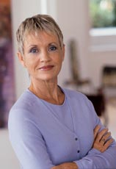
Kadınları da ilgilendirir
Erkeklerle aynı oranda kanser tanısı alıyorlar
Tarama oranları düşük
Kadın doktor tercih edebiliyorlar

Slide 80
Aile Hekimi Ne Yapabilir-1
Doktor önerisi tarama yaptırmada en etkili faktör - Gücünüzün farkında olun

Slide 81
Aile Hekimi Ne Yapabilir-2
Kliniğinizde KRK Tarama oranlarınızı bulun- Gerçekten düşündüğünüz kadar yüksek mi?
Oranları arttırmaya yönelik hedefler koyun
Bu hedeflere ulaşmış meslektaşlarınızla görüşün
Tarama oranlarının ölçümü hakkında personelinizi bilgilendirin.

Slide 82
Aile Hekimi Ne Yapabilir-3
Kanıta dayalı sistemler kurun
Daha çok tarama sizin daha fazla yorulmanıza neden olmasın
Hatırlatma uyarıları ayarlayın
Personelinizi kullanın
Protokolleriniz hazır olsun- Size başvuran tüm populasyon için

Slide 83
Aile Hekimi Ne Yapabilir-4
KRK tarama seçeneklerini bilin
Hastaları alacakları yol hakkında bilgilendirin- Seçenekleri sunun
Karar aşamasında yanlarında olun

Slide 84
Taramanın Zararları
KRK taramasının zararlarını irdeleyen yüksek kalitede çalışma yok
Taramanın olası zararları:
Ölüm
Perforasyon
Kanama
Yalancı pozitif- Yalancı negatif sonuçlar
Aşırı tanı

Slide 85
Taramada Kişisel Engeller
50-64 yaş ve İspanyol Kökenlilerde #1 sebep
#1: Karşılayabilirlik
“Sosyal güvencem yok bu yüzden test giderlerini karşılayamayacağım. Yapılmasına gerek duymuyorum”
#2: Semptom yokluğu
“Yakınmam varsa doktora giderim, öncesinde değil”
#3: Ailesel Kolon kanseri öyküsü olmaması
“Ben ve ailem herhangi bir sorun yaşamadık, gerçekten gerekli olduğunu düşünmüyorum”
Sigortası olmayanların yaklaşık ½
65+ yaş grubunda #1 sebep

Slide 86
Taramada Kişisel Engeller
#4: Test hakkındaki olumsuz algılar
“Böyle bir girişim beni rahatsız eder, iyi bir fikir değil”
#6: Diğer öncelikli sağlık sorunları
“50 yaşıma yeni girdim ve başka sağlık sorunlarım var, bu da bekleyebilir”
#5: Doktorun önermemesi
“Rahatsızlık vereceğinden korkuyorum. Doktorum hiç bahsetmedi, ben de üstüne gitmedim”
Zenci/Afrika Amerikalılar #1 sebep, İspanyol kökenlilerde #3

Slide 87
Birinci Basamağın Önemi
Tarama temelleri değişmedi:
Sosyal güvence olması tarama oranlarını attırmakta
Herkesin bir aile hekimi olmalı
Taramanın esas belirleyicisi Aile hekiminin önerip/ önermemesi

Slide 88
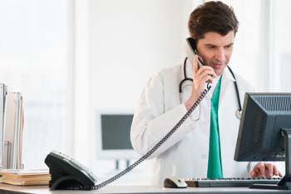
Birinci Basamakta Sorunlar
İş yükü fazlalığı
Koruyucu sağlık hizmet yükü
EHK (EMR) var ancak tarama programları için her zaman yardımcı olmamakta

Slide 89
Ödeme Önemli
Ödeme sistemini değişmesi gerekli
- Vaka yönetimi başına
- Performansa göre
- Hizmetin koordinasyonuna bağlı
- Bütçeden BB ayrılan payın arttırılması

Slide 90
BİRİNCİ BASAMAKTA
KRK TARAMA ORANLARINI ARTTIRMAK
Doktorun adanmışlığı
Taramaya yönelik politika
Ekip çalışması
Tarama oranlarını ölçmek ve bildirmek için bir program yapmak
Taramayı arttırmaya yönelik elektronik hasta kayıt sistemi

Slide 91
BİRİNCİ BASAMAKTA
KRK TARAMA ORANLARINI ARTTIRMAK
GGK ve Kolonoskopi taramalarına yönelik önerileri sürekli olarak vermek
Hastanın yönlendirilmesi
Genel Cerrah/ Gastroenterologlarla işbirliği
Tıp alanındaki birliklerin mesajları
Tarama oranlarını arttırmaya yönelik sürekli adanmışlık

Slide 92
EN İYİ TEST?
YAPILMIŞ OLANDIR

